Slide 1
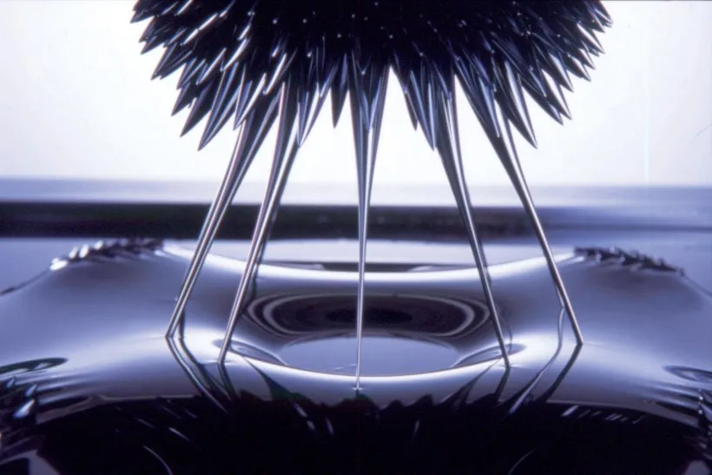
Stacionární magnetické pole
© 2023+ RNDr. Čeněk Kodejška, Ph.D.

Slide 2
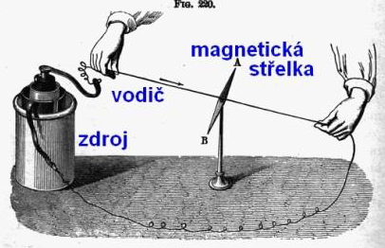
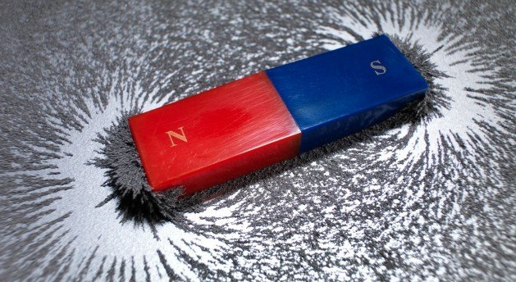
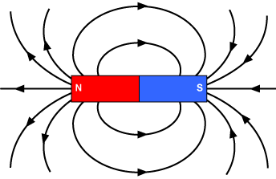
29. Magnetické pole vodiče s proudem
sledujme střelku kompasu https://www.youtube.com/watch?v=FPoqvuWiHck
Oerstedův experiment (1820)
vychýlení magnetky kompasu v okolí vodiče s proudem
závěr: kolem vodiče existuje magnetické pole
Permanentní magnet – tyčový
severní pól: N (north)
jižní pól: S (south)
směr siločar: dohodou od N do S

Slide 3
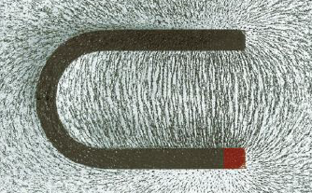
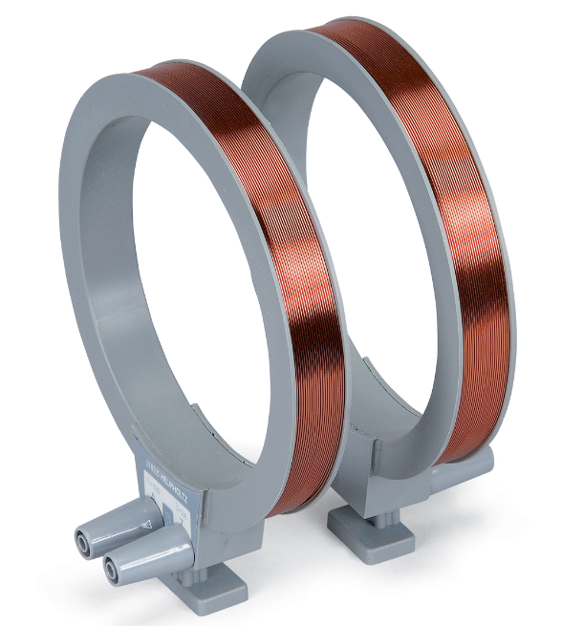
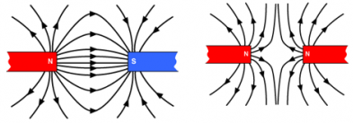
29. Magnetické pole vodiče s proudem
Homogenní magnetické pole
permanentní magnet – podkova
siločáry uvnitř podkovy jsou přibližně rovnoběžné
Helmholtzovy cívky – mezi cívkami je homogenní magnetické pole
pomocí permanentního magnetu lze trvale zmagnetovat předměty vyrobené z magneticky měkké oceli – např. hřebíky
souhlasné póly se odpuzují, nesouhlasné přitahují

Slide 4
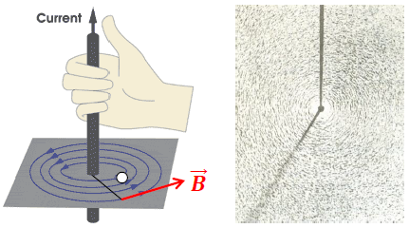
29. Magnetické pole vodiče s proudem
Cívka s proudem
mag. pole podobné jako u permanentního tyčového magnetu
siločáry uvnitř cívky jsou rovnoběžné
Ampérovo pravidlo pravé ruky – prsty ve směru proudu, palec ukazuje severní pól
Přímý vodič
siločáry jsou soustředné kružnice
Ampérovo pravidlo pravé ruky – palec ve směru proudu, prsty ukazují směr siločar

Slide 5
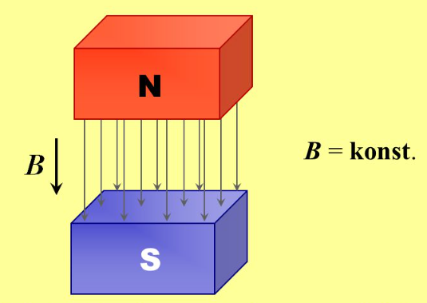
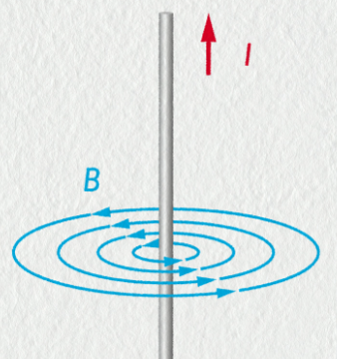
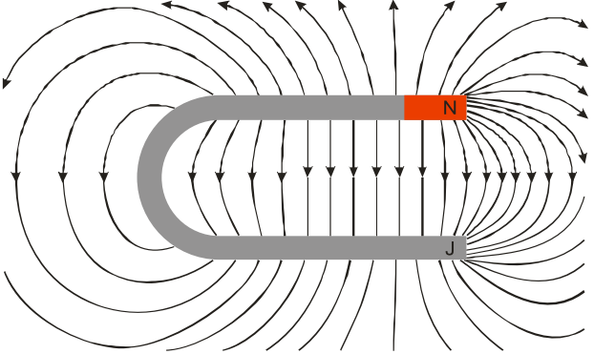
29. Magnetické pole vodiče s proudem
Magnetická indukční čára
prostorově orientovaná křivka, jejíž tečna v daném bodě určuje směr magnetické indukce B
magnetická indukce – B [B] = T (tesla) – fyzikální vektorová veličina, kterou popisujeme vlastnosti magnetického pole
Podkovovitý magnet
Homogenní magnetické pole
Přímý vodič

Slide 6
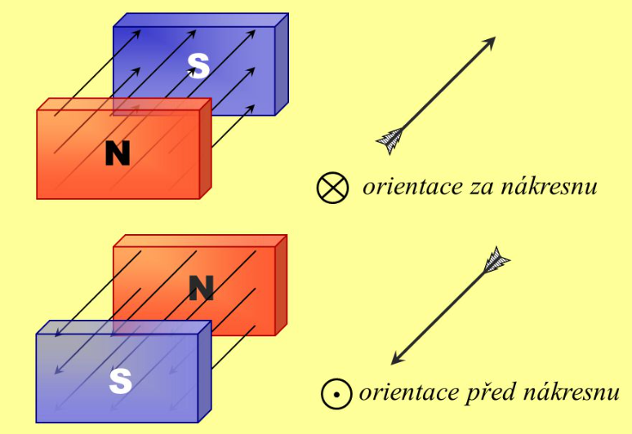
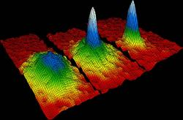
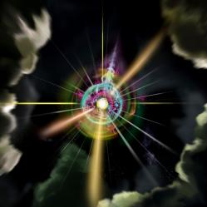
29. Magnetické pole vodiče s proudem
magnetická indukce – B – křížek v kolečku: vektor indukce směřuje „do tabule“ – tečka v kolečku: vektor indukce směřuje „z tabule“
magnetické siločáry → jsou uzavřené křivky → magnetické pole je tzv. vírové → běžně nelze oddělit severní a jižní pól → elektrické pole je zřídlové, existují samostatné kladné i záporné bodové náboje
magnetické monopóly → existence byla experimentálně prokázána 2013 na kvantové úrovni → v přírodě či vesmíru zatím přirozeně neobjeveny

Slide 7
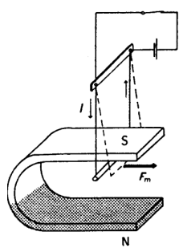
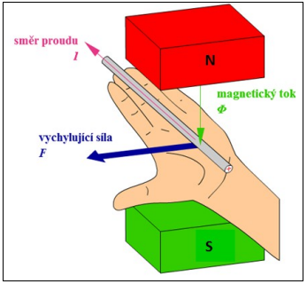
30. Magnetická síla. Magnetická indukce
Magnetická síla působící na vodič s proudem v magnetickém poli
sledujme pohyb vodivé tyčinky https://www.youtube.com/watch?v=IXUw6vZKNp8
siločáry magnetického pole směřují od N k S, čili nahoru
proud míří směrem do tabule
vodič se vychýlí směrem ven z podkovy
při změně polarity zdroje se vodič vychýlí na opačnou stranu
čím větší proud, tím větší výchylka vodiče
Flemingovo pravidlo levé ruky
prsty ve směru proudu
indukční čáry magnetického pole směřují do dlaně
závěr: palec ukazuje směr magnetické síly

Slide 8
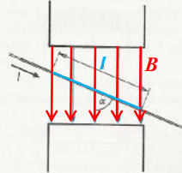
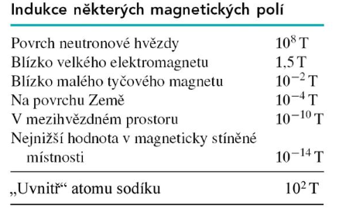
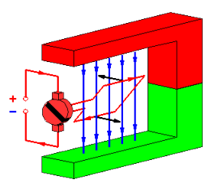
30. Magnetická síla. Magnetická indukce
Magnetická síla F_{m}
B – magnetická indukce
I – elektrický proud
l – délka vodiče v magnetickém poli
α – úhel mezi směrem B a směrem I ve vodiči
$$F_{m}=I\left(l×B\right)=BIl\sin{α}$$
Magnetická indukce B [B] = T (tesla)
základní veličina charakterizující magnetické pole
vektorová veličina
homogenní mag. pole: B = konst.
Magnetická síla v praxi
elektromotor
alternátor
dynamo
ručkové měřící přístroje U a I

Slide 9
31. Magnetické pole 2 rovnoběžných vodičů
sledujme pohyb vodičů při paralelním a sériovém zapojení
Proud jde vodiči opačným směrem: https://www.youtube.com/watch?v=oW155lbt9fA
Proud jde vodiči stejným směrem https://www.youtube.com/watch?v=KmIgTs3ExV8
vodiče se přitahují
vodiče se odpuzují
paralelní zapojení
sériové zapojení

Slide 10
31. Magnetické pole 2 rovnoběžných vodičů
Ampérův zákon
F_{m} – magnetická síla působící mezi dvěma rovnoběžnými vodiči s proudem
µ – permeabilita prostředí
I₁, I₂ – elektrické proudy procházející jednotlivými vodiči
l – délka vodiče
d – vzdálenost mezi vodiči
$$F_{m}=\frac{μ}{2π}∙\frac{I_{1}I_{2}}{d}∙l$$
Permeabilita prostředí – µ [µ] = N · A^{–2}
základní veličina charakterizující magnetické vlastnosti látky
$μ_{0}=4π∙10^{−7} N∙A^{−2}$ (přesně) – permeabilita vakua
$μ_{r}$ – relativní permeabilita prostředí → bezrozměrné číslo → udává kolikrát je v daném prostředí magnetické pole silnější ($μ_{r}>1$) nebo slabší ($μ_{r}<1$) než ve vakuu
$$μ=μ_{0}μ_{r}$$
$$B=μ_{r}B_{0}$$

Slide 11
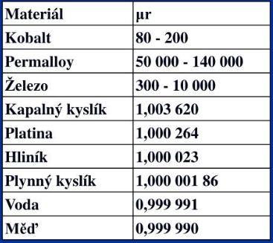
31. Magnetické pole 2 rovnoběžných vodičů
Tabulka relativních permeabilit
Definice 1 ampéru
1 ampér je proud, který při průchodu 2 nekonečně dlouhými rovnoběžnými vodiči, vzdálenými od sebe 1 m, vyvolá ve vakuu sílu 2·10 ^{–7} N na jeden metr délky vodiče.

Slide 12
31. Magnetické pole 2 rovnoběžných vodičů
Elektromagnetické dělo - Railgun
https://www.youtube.com/watch?v=_VvXXtT3HoU
rychlost projektilu až 9000 km/h, dostřel až 200 km (klasická houfnice 80 km)

Slide 13
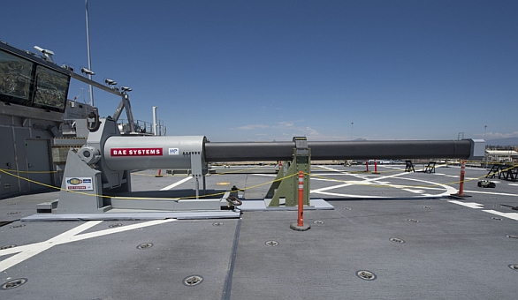
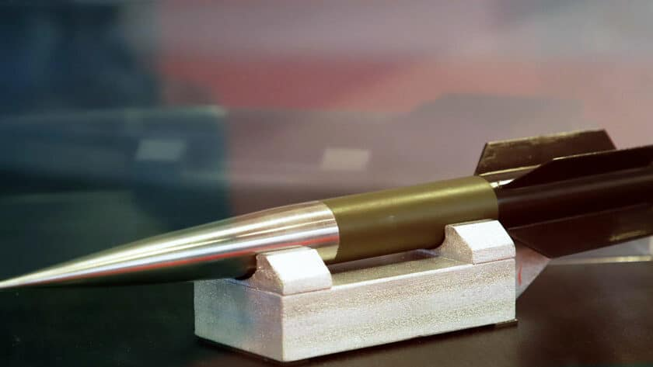
31. Magnetické pole 2 rovnoběžných vodičů
Elektromagnetické dělo - Railgun

Slide 14
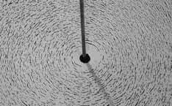
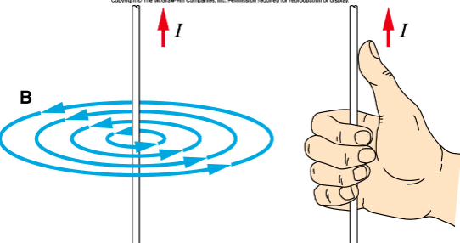
32. Magnetické pole přímého vodiče a cívky
Přímý vodič
Zopakujeme: magnetické pole charakterizuje veličina magnetická indukce B
směr B určujeme Ampérovým pravidlem pravé ruky
d
Magnetická indukce přímého vodiče
$$B=μ∙\frac{I}{2πd}=μH$$
d – kolmá vzdálenost od vodiče
I – proud protékající vodičem
H – intenzita magnetického pole [H] = A·m^{–1}

Slide 15
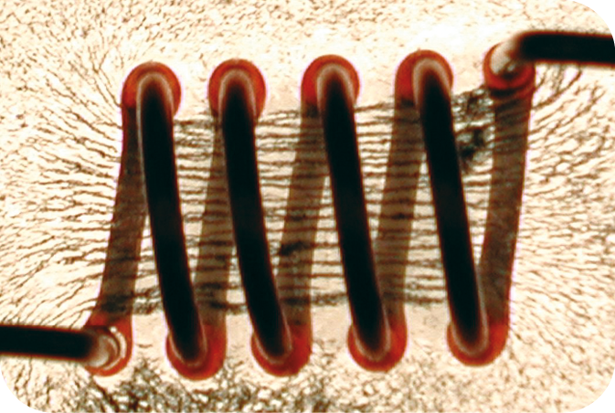
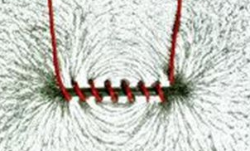
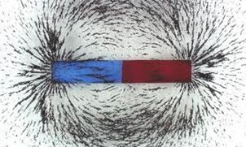
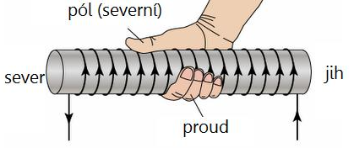
32. Magnetické pole přímého vodiče a cívky
Solenoid – dlouhá válcová cívka
uvnitř vzniká homogenní magnetické pole
vnější siločáry jsou podobné siločárám permanentního magnetu
cívka
permanentní magnet
Ampérovo pravidlo pravé ruky – prsty ve směru proudu, palec ukazuje severní pól
Magnetická indukce solenoidu
$$B=μ∙\frac{NI}{l}=μH$$
N – počet závitů
I – proud protékající vodičem
l – délka cívky

Slide 16
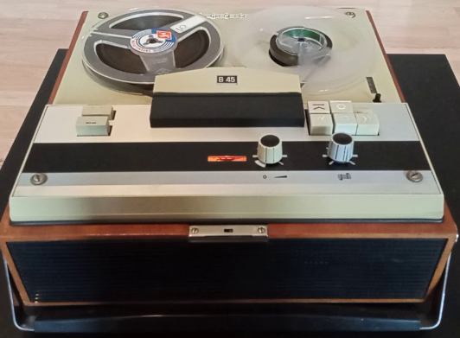
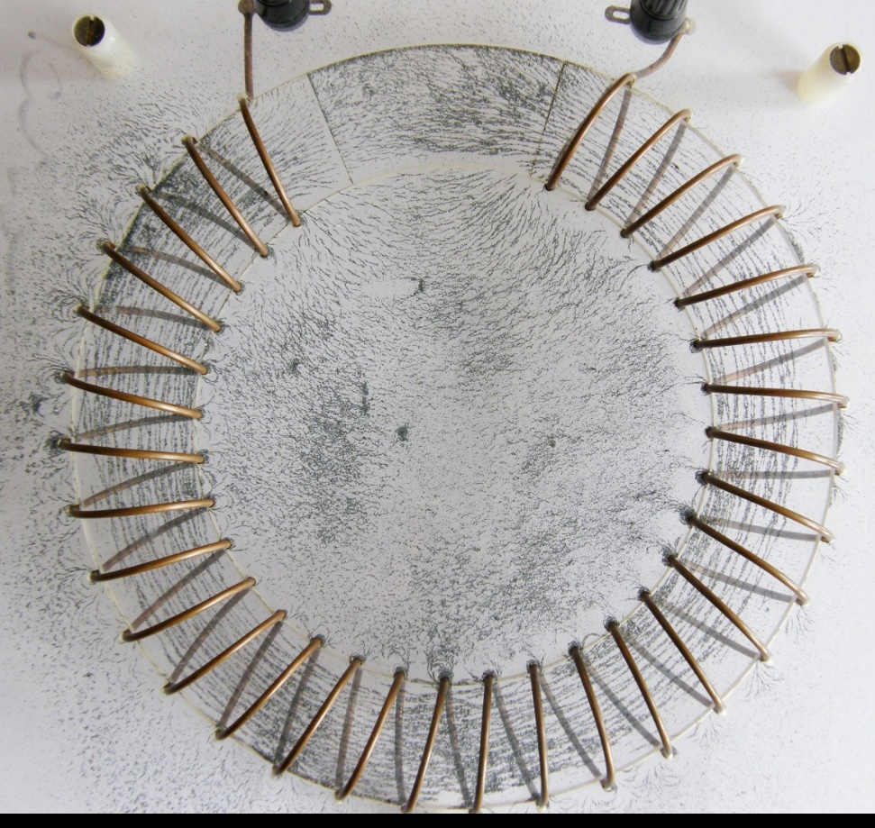
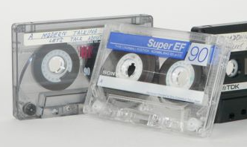
32. Magnetické pole přímého vodiče a cívky
Toroid – prstencová cívka
Magnetická indukce toroidu
$$B=μ∙\frac{NI}{2πR}=μH$$
N – počet závitů
I – proud protékající vodičem
R – poloměr toroidu
silné magnetické pole vzniká uvnitř toroidu
mimo prstenec: B → 0 T
Využití: → magnetický záznam zvuku → TOKAMAK (reaktor pro jadernou fúzi) → LHC CERN

Slide 17
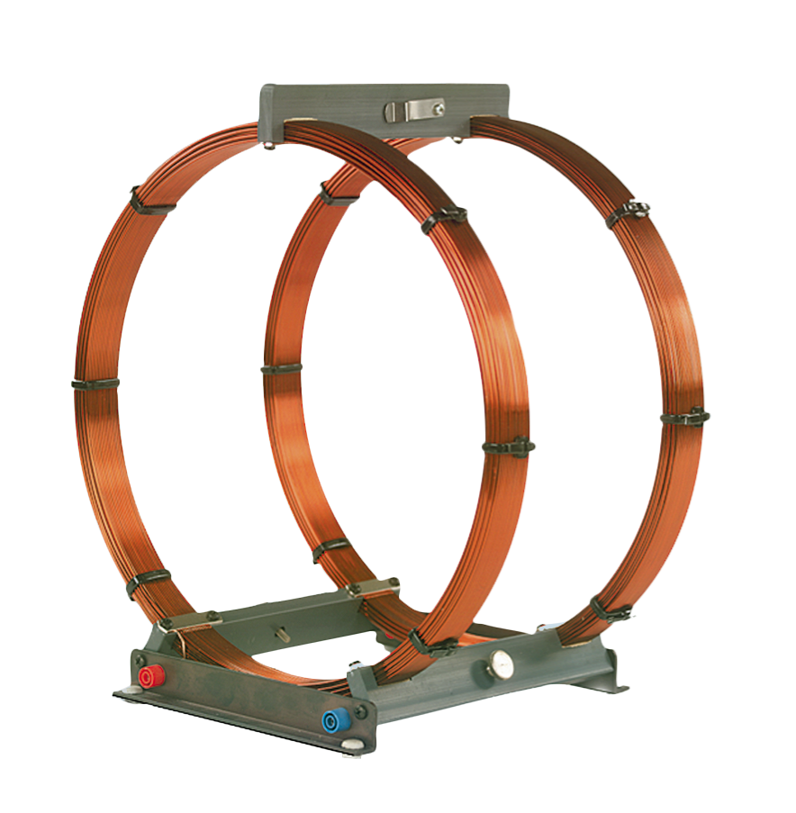
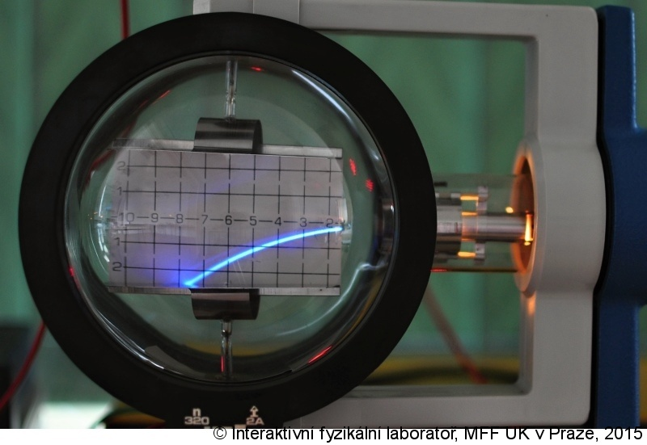
32. Magnetické pole přímého vodiče a cívky
Helmholtzovy cívky
dvojice cívek, mezi kterými uvnitř vzniká homogenní magnetické pole
využití např. ve Wehneltově trubici, která umožnuje sledovat zakřivení trajektorie elektronu v magnetickém poli

Slide 18
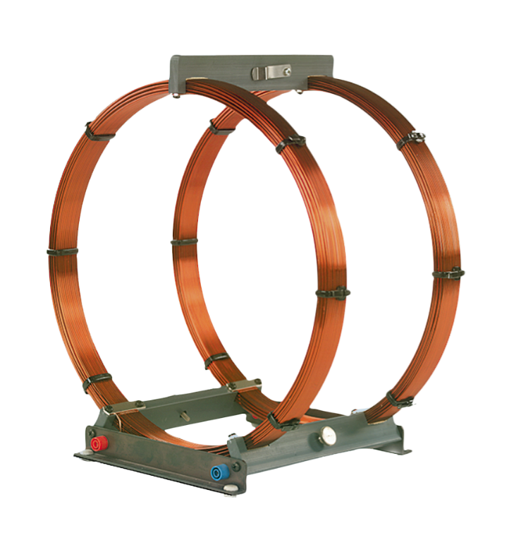
33. Částice s nábojem v magnetickém poli
Wehneltův válec
homogenní magnetické pole vytváří dvojice Helmholtzových cívek
situace 1: elektron vletí kolmo na siločáry magnetického pole → vysvětlete zakřivení jeho trajektorie na základě Flemingova pravidla levé ruky
B
╳
╳
╳
╳
╳
╳
╳
B
B
╳
╳
v
╳
?
F_{m}
v

Slide 19
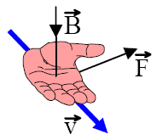
33. Částice s nábojem v magnetickém poli
Lorenzova magnetická síla F_{m}
$$F_{m}=BQv\sin{α}$$
B – magnetická indukce magnetického pole
Q – náboj částice
v – rychlost částice
α – úhel mezi vektory v a B
$$\vec{F_{m}}=Q\left(\vec{v}×\vec{B}\right)$$
B
Flemingovo pravidlo levé ruky
prsty ve směru rychlosti v
indukční čáry B do dlaně
palec ukazuje směr magnetické síly F působící na kladnou částici
elektron je záporný, síla působí na opačnou stranu
╳
╳
╳
╳
╳
╳
╳
B
╳
╳
v
╳
F_{e-}
F_{m}
v

Slide 20
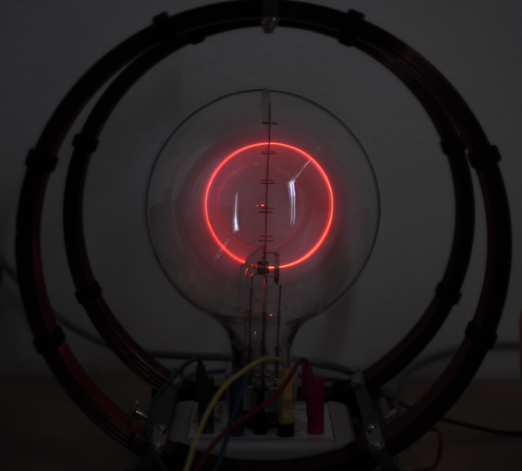
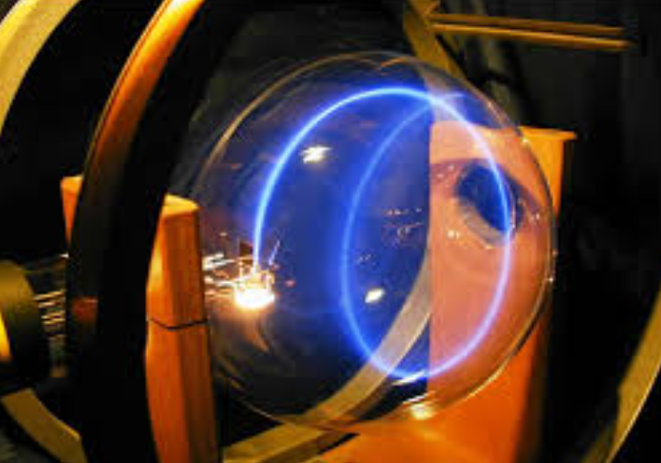
33. Částice s nábojem v magnetickém poli
Pohyb elektronu v homogenním magnetickém poli
$$α=90°$$
$$α≠90°$$
trajektorie je kružnice
trajektorie je spirála
$$Bev=\frac{m_{e}v^{2}}{r}$$
$$e=1,602∙10^{−19}C \\ m_{e}=9,31∙10^{−31}kg$$

Slide 21
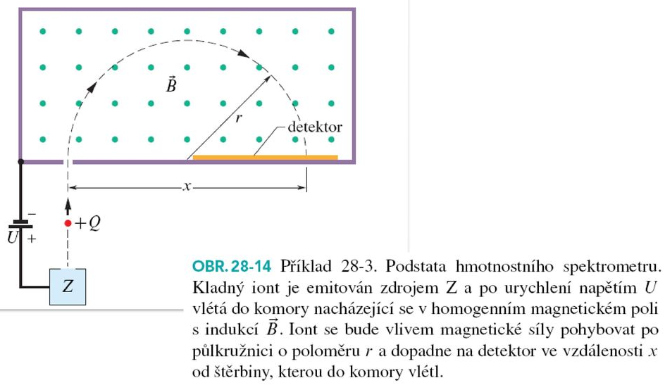
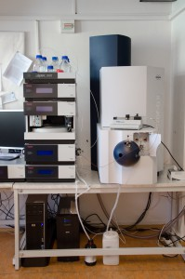
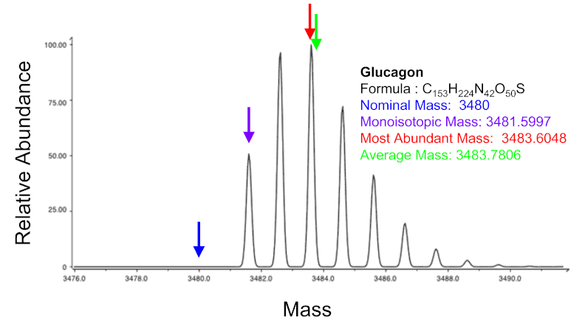
33. Částice s nábojem v magnetickém poli
Hmotnostní spektrometr
$$r=\frac{mv^{2}}{BQv}$$

Slide 22
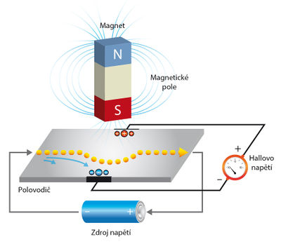
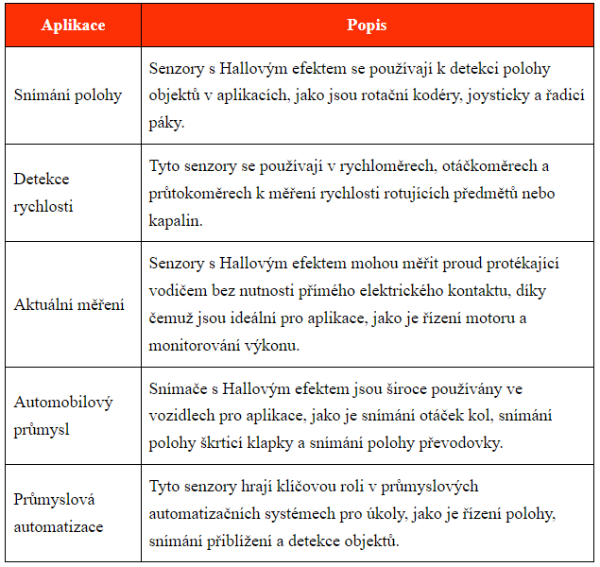
33. Částice s nábojem v magnetickém poli
Hallův jev – Hallova sonda

Slide 23
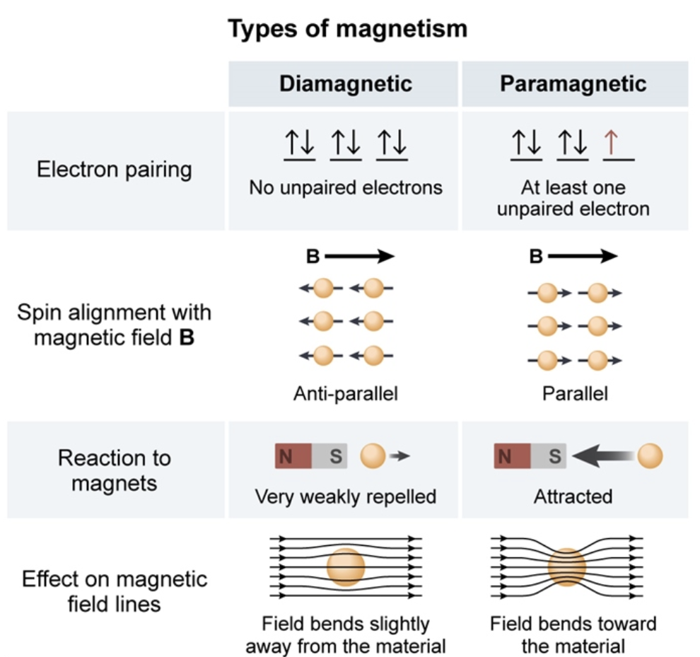
34. Magnetické vlastnosti látek
Diamagnetické látky
$μ_{r}<1$
zeslabují magnetické pole
nedají se zmagnetovat
Př.: Au, Cu, Hg, inertní plyny
Paramagnetické látky
$μ_{r}≅1$
mírně zesilují magnetické pole
dají se zmagnetovat dočasně
Př.: Na, K, Al, Pt, Mn, Ca, O₂
Feromagnetické látky
$μ_{r}≫1$ (10² – 10⁵)
hodně zesilují magnetické pole
dají se zmagnetovat trvale
Př.: Fe, Co, Ni,

Slide 24
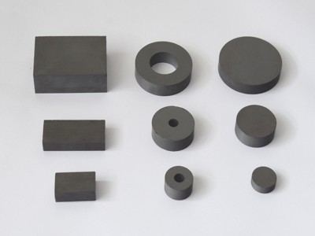
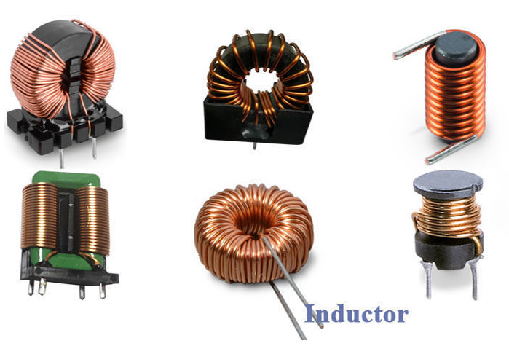
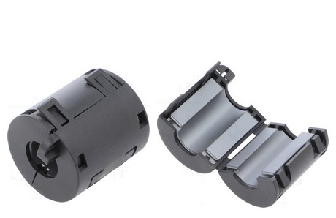
34. Magnetické vlastnosti látek
Ferimagnetické látky - ferity
$μ_{r}≈1$0⁴
patří mezi feromagnetické látky
vyrábí se z keramických oxidů (86 % Fe2O3 + 14 % BaO)
permanentní magnety: magnety na tabuli, reproduktory, malé alternátory, jádra cívek rádií, magnetické spojky a brzdy, výroba hraček, senzory polohy a otočení
odrušovací ferity pro kabely HDMI, DVI
Feritové cívky: PC, NTB, zdroje, TV, rádio

Slide 25
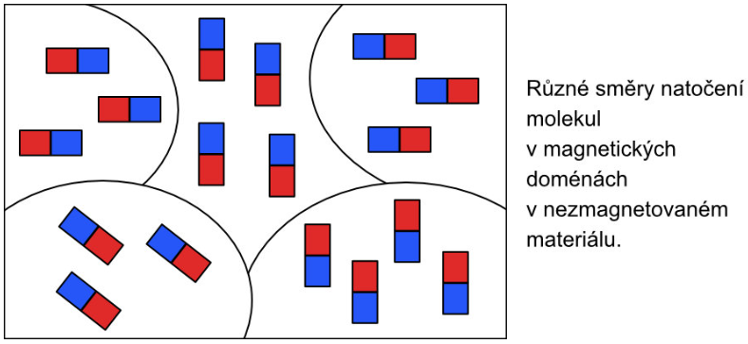
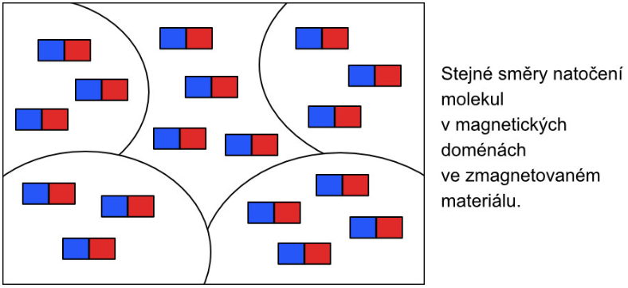
34. Magnetické vlastnosti látek
Weissova teorie domén feromagnetických látek
vysvětluje trvalou magnetizaci látek
jednotlivé magnetické domény o velikosti $≈10^{−5}m$ jsou orientovány náhodně
působením vnějšího magnetického pole dojde ke sjednocení směru orientace všech domén, látka se stává trvalým magnetem i po odstranění vnějšího pole
Mikrofotografie zrn s orientací domén
nahodilá orientace B jednotlivých domén
jednotná orientace B všech domén
vnější magnetické pole B₀

Slide 26
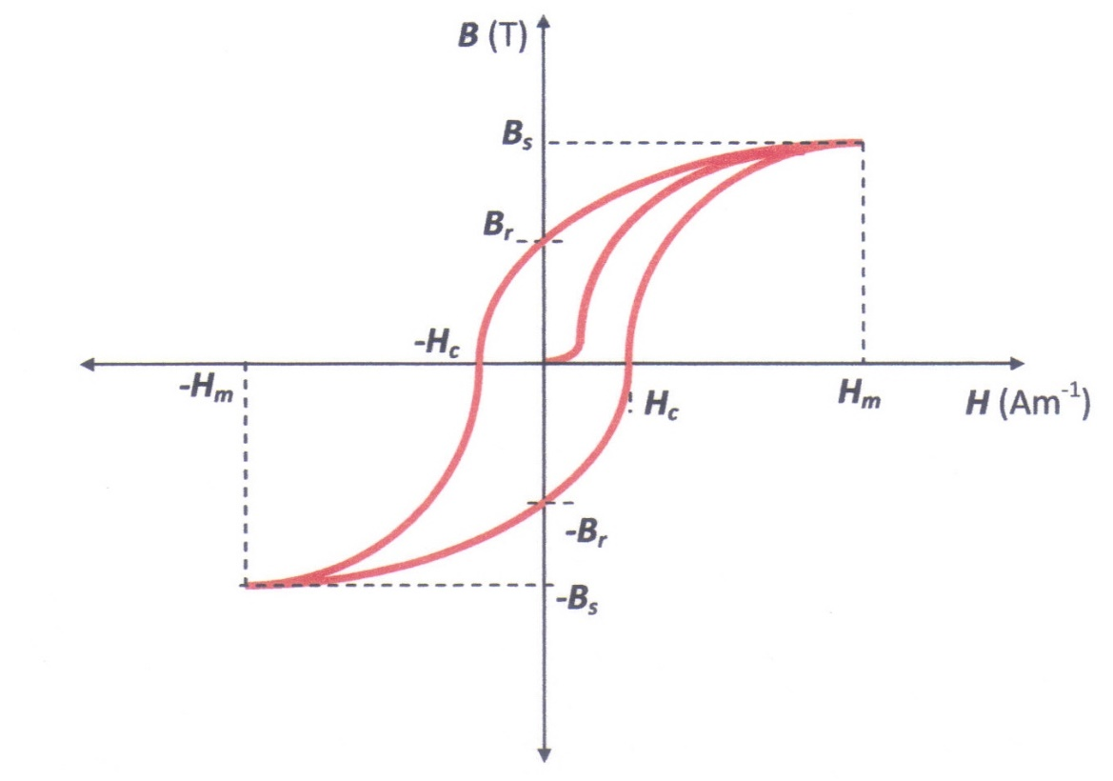
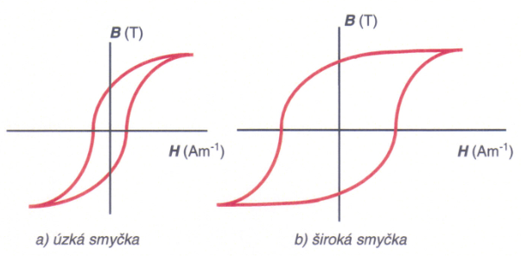
34. Magnetické vlastnosti látek
Hysterezní křivka
vyjadřuje závislost B na H
magnetická indukce se mění podle křivky hystereze
křivka prvotní magnetizace: [0;0] až [H_{m};B_{s}]
B_{r} – remanentní (zbytková) indukce, která zůstává v materiálu i pro H = 0 A/m
Magneticky měkké látky
Magneticky tvrdé látky

Slide 27
34. Magnetické vlastnosti látek
Magneticky měkké látky
úzká hysterezní křivka
snadno se zmagnetují i slabým polem, snadno se odmagnetují → dočasné magnety
vysoká relativní permeabilita
Př.: čisté železo, nízkouhlíkové oceli, slitiny Fe-Ni (Permalloy)
v praxi: jádra elektromagnetů (zvonky, kytarové snímače, spínací relé), magnetofonové hlavy, měřící přístroje, magnetické obvody
Magneticky tvrdé látky
široká hysterezní křivka
nesnadno se zmagnetují, nesnadno se odmagnetují → permanentní magnety
Př.: ferity pro jádra reproduktorů, motory a generátory v AI
magnety vzácných zemin – neodymové magnety (HDD)

